Slide 1
Советы
Щенка Дружка детям о правилах пожарной безопасности

Slide 2
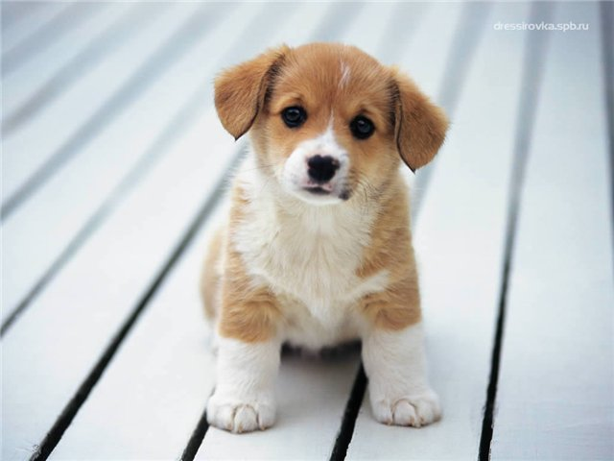
Здравствуйте, ребята! Меня зовут ДРУЖОК. Я хочу вам дать несколько советов по пожарной безопасности.

Slide 3
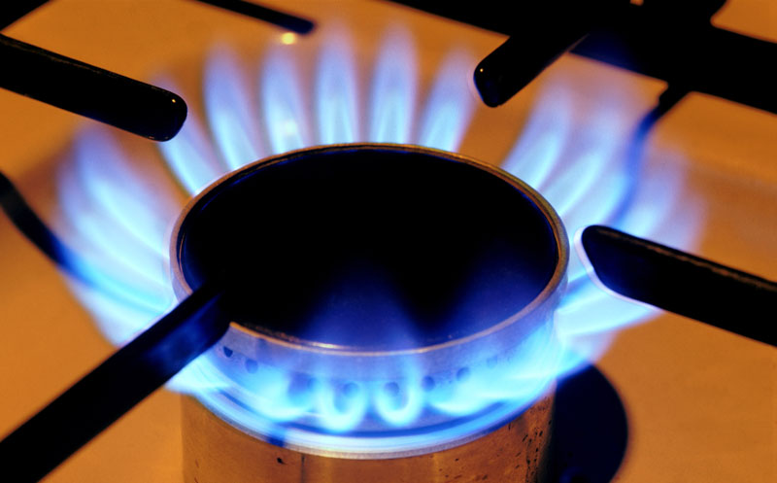
С плитой будь осторожен,
От неё пожар возможен!

Slide 4
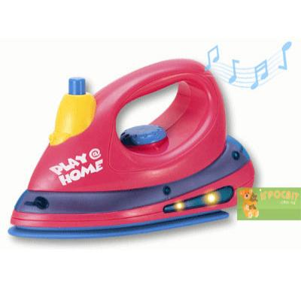
Утюжок без мамы не включай.
Загореться может
Дом твой невзначай!

Slide 5
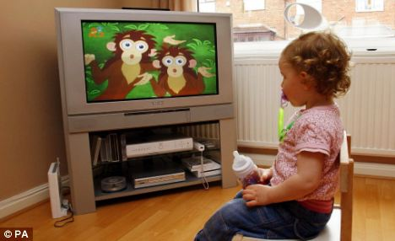
Если загорелся телевизор,
Не туши его водой,
Из розетки шнур долой!

Slide 6
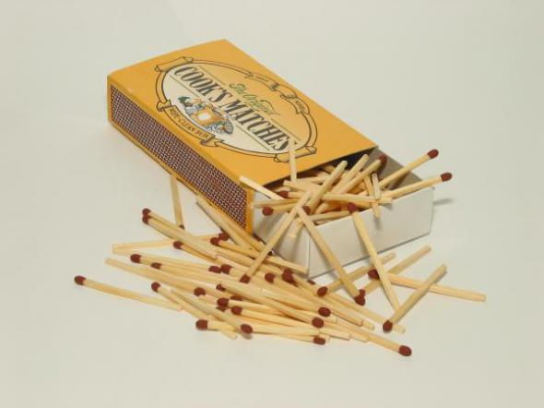
Ростом невелички маленькие спички,
Только трогать спички не имей привычки!

Slide 7

Для забавы, для игры
Спичек в руки не бери.
Коробка спичек хоть мала,
Но много может сделать зла!

Slide 8
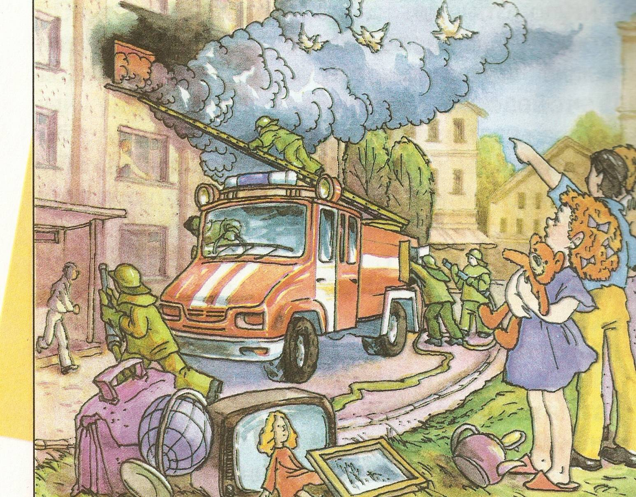
Сам не справишься с пожаром.
Это труд не для детей.
Не теряя время даром,
01 звони скорей!

Slide 9
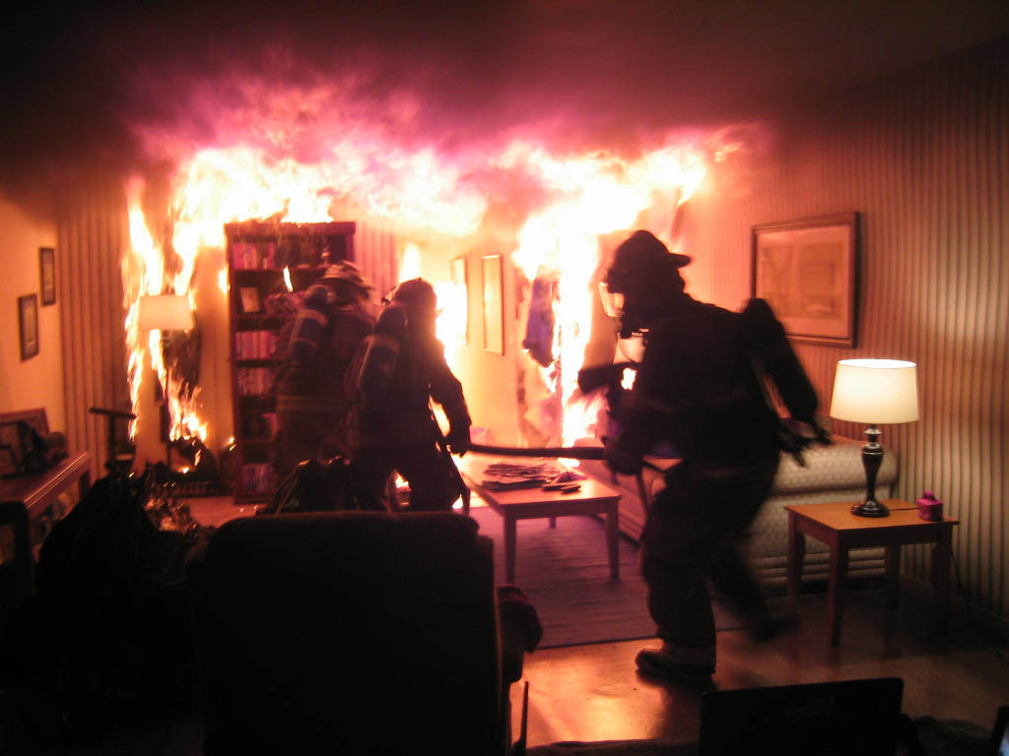
Чтоб не загорелся дом,
Не играются с огнём!

Slide 10
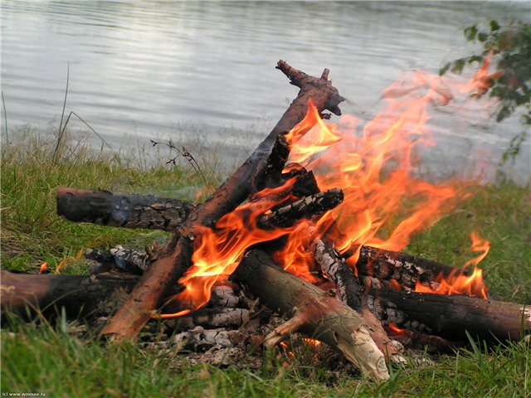
Сам костёр не разжигай
И другим не позволяй.
Даже крошка-огонёк
От пожара недалёк!

Slide 11
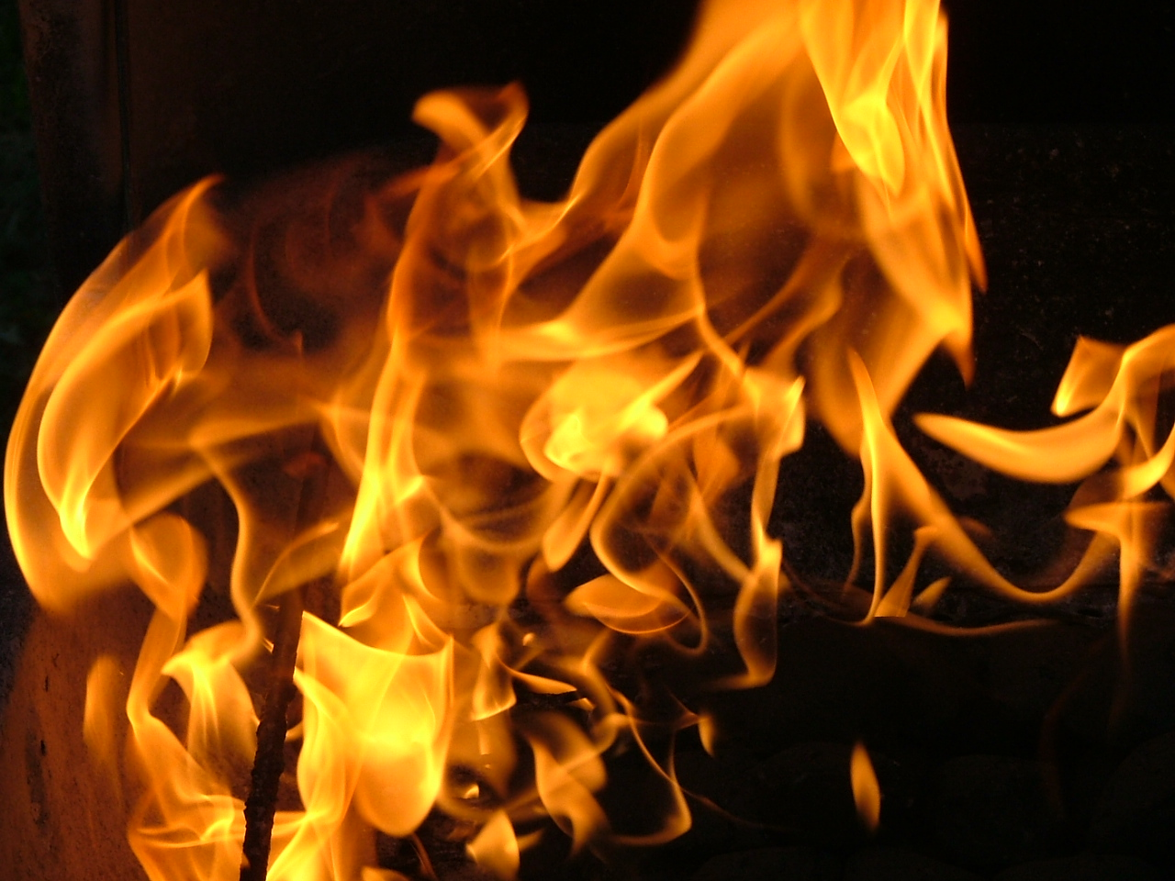
Не играй с огнём!
Из рыжего котёнка он быстро превращается в хищного зверя!

Slide 12
Дорогие ребята, надеюсь, мои советы вы запомнили. Будьте осторожы с огнём. До свидания! Гав-гав!

